Slide 1
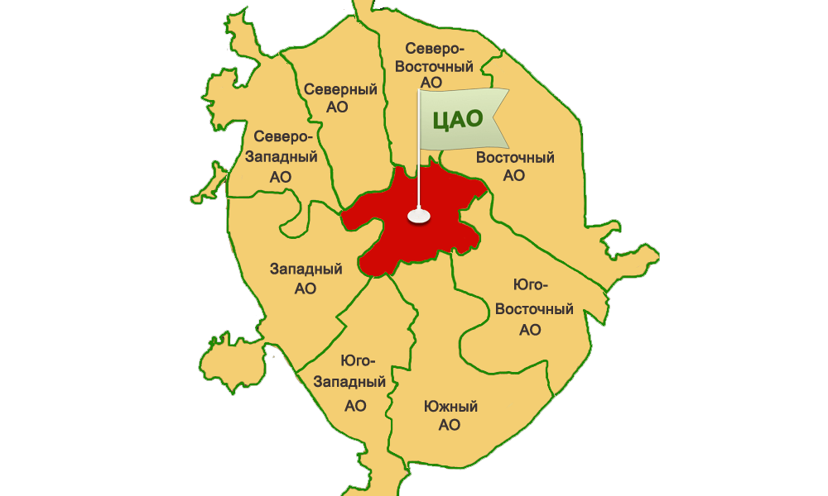
Социальные проблемы детей с СД 1 т в ЦАО г. Москвы
Телеконференция «Оказание медико-социальной помощи семьям детей с СД1т в трудной жизненной ситуации»
Москва, ЦАО
03.06.2020 г

Slide 2
Несколько слов о СахарномДиабете
Диабет в настоящее время называют чумой 21 века! Количество больных в мире в настоящее время достигает более 400 млн. человек и по прогнозам ВОЗ к 2025 г может достигнуть более 500 млн!!!
Сахарный диабет бывает 1( инсулинозависимый ) и 2 ( инсулинонезависимый ) типов
В детской практике в основном СД 1 типа, диабет молодых
Что же такое диабет? Дословный перевод с латинского- «мочеизнурение»
Сахарный диабет 1 типа- это аутоиммунное тяжелое, не излечимое хроническое заболевание, связанное с дефицитом гормона инсулина в организме.
Пусковым механизмом аутоиммунного процесса может быть вирусная инфекция, стресс, заболевания поджелудочной железы и др..
Аутоиммунное заболевание - это когда на клетки своего организма, ткани, ферменты , продукты обмена и т.д. организм воспринимает «свои как чужие » и вырабатывает антитела! И эти АТ начинают «убивать» собственные клетки!
Инсулин- гормон ,который превращает глюкозу крови в гликоген, который является основным энергетическим источником для организма человека.
На фоне дефицита инсулина –происходит дефицит гликогена ( энергетический голод),организм начинает использовать другие источники энергии (жир-при «топке » которого происходит отравление организма кетонами-далее тяжелое состояние кетоацидоза-кома-и ….)
Сопровождается это состояние выраженной жаждой, частыми мочеиспусканиями, похудением и т.д.
Чем опасен диабет?-острыми состояниями декомпенсации и своими осложнениями!

Slide 3
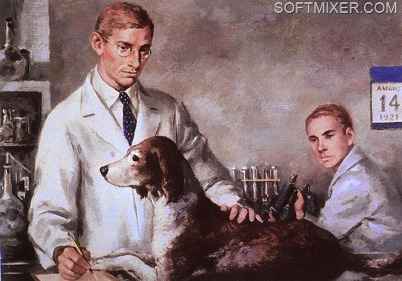
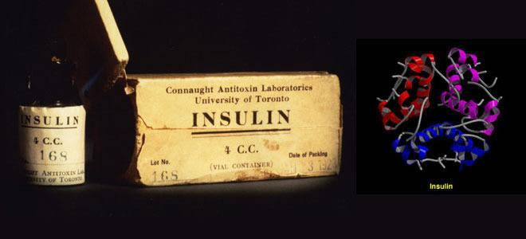
Немного истории
C:\Users\андрей\Desktop\frederick-banting-and-charles-best-everett_thumb[5][1].jpg
В январе 1922 года молодой канадский ученый Фредерик Бантинг вместе со своим помощником Чарльзом Бестом, впервые в истории спас жизнь, сделав инъекцию инсулина 14-летнему мальчику, страдавшей тяжелой формой сахарного диабета. Вместо того, чтобы получить патент на изобретенный им инсулин и впоследствии сказочно разбогатеть, Бантинг передает все права Торонтскому Университету.
В дальнейшем права на производство инсулина перешли к Канадскому совету по медицинским исследованиями и в конце 1922 года новый препарат появился на рынке лекарств.
Открытие Фредерика Бантинга и его коллеги Чарльза Беста спасло жизнь миллионам людей
В 1923 году ,признавая первое великое достижение ХХ века в области биохимии и медицины Бантингу и Маклеоду была присуждена Нобелевская премия.
Заслуги Беста были проигнорированы, что чрезвычайно задело Бантинга и он добровольно вручил половину своей Нобелевской премии Бесту!
Ф. Бантинг родился 14 ноября 1891 года.
С 2007 года Всемирный день борьбы с диабетом проводится под эгидой ООН и чтобы увековечить заслуги Ф. Бантинга перед миром и людьми была и выбрана дата рождения этого гениального и бескорыстного ученого!!!
14 ноября

Slide 4
Лечение диабета у детей
На сегодня способов излечения сахарного диабета не существует.
Терапия инсулином-это поддержание жизни человека и возможность качественной жизни! У детей это возможность полноценно расти и формироваться.
Но лечение инсулином сопряжено с рядом трудностей : в первую очередь-это множественные подкожные инъекции инсулина ( 4-6 инъекций в сутки),которые пациент вынужден делать на основные приемы пищи или при высоком уровне сахара в крови!
Для правильного расчета дозы инсулинов требуется постоянный контроль уровня сахара крови, который пациенты проводят с помощью аппаратов –глюкометром (забор крови из пальца).Количество таких измерений до 8-10 раз в день!
В понятие лечения диабета входит обязательно !соблюдение специальной диеты, которая требует учета (и расчета ) углеводов пищи!
И конечно соблюдение определенного режима дня.

Slide 5
Когда ребенок заболел диабетом
В старте диабета ,как правило , ребенок попадает в стационар(в эндокринологическое отделение).
Когда диагноз установлен( верифицирован)- назначается и подбирается терапия инсулинами.
Родители, ребенок обучаются технике инъекций инсулина, самоконтролю глюкозы крови, коррекции доз инсулинов, диетотерапии( подсчету углеводов)
Далее ребенок выписывается домой под наблюдение амбулаторного врача эндокринолога и родителей!
Все тяготы контроля, питания , инсулинотерапии ложатся на родителей и детей!
Бессонные ночи и дни при колебании сахара( высокий или низкий),капризы ребенка при инъекции инсулина или определении уровня сахара крови , перепады настроения!
Полный психологический дискомфорт и прессинг болезни! Бесконечные вопросы: почему ? что делать ? как жить дальше?
Многие родители( матери) вынуждены оставить работу, чтобы полноценно помогать и опекать своего ребенка.
Лечение диабета-это ежедневный труд!!!

Slide 6
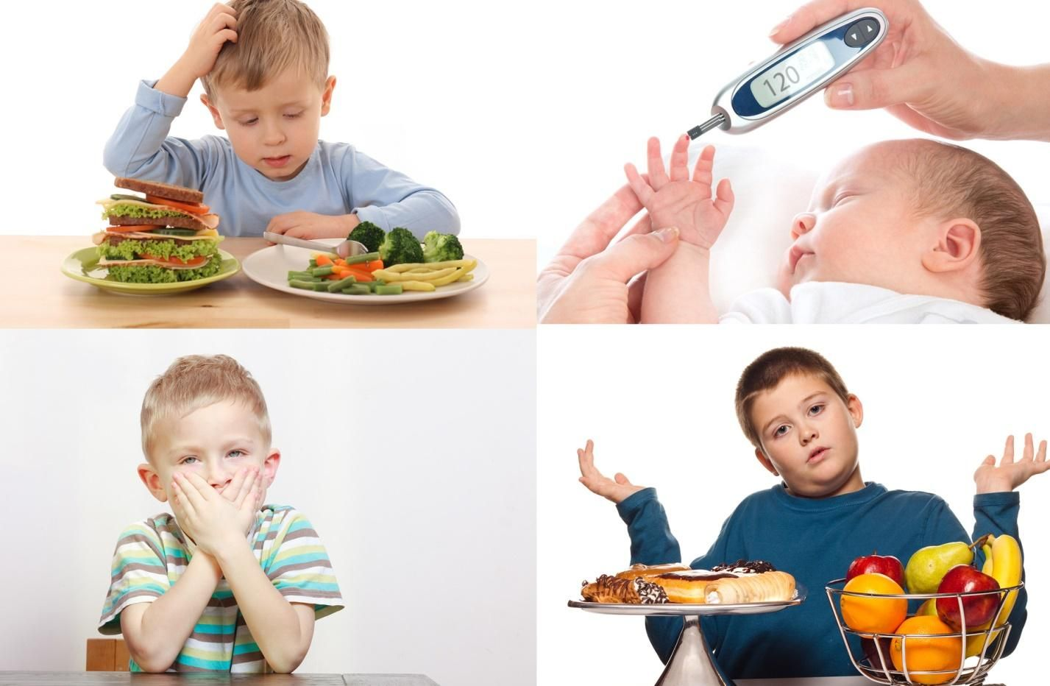

Slide 7
Дети ЦАО с СД 1 типа
На 01.01.2020 г в ЦАО было зарегистрировано 187 ребенок с диагнозом Сахарный диабет 1и 2 типов ( с СД 2 т - 7 детей)
Распределение по возрастам СД 1 т:
С 0-4 х - лет- 10 чел.
С 5-9- и лет - 43 чел.
С 10-14- и лет -81 чел.
С 15-17- и лет -47 чел.
Заболевших СД 1 т за 2019 г ( впервые выявленных)- 38 человек ( мах количество из заболевших дети 3-10 лет)
99% всех детей с СД 1 т имеют статус ребенка-инвалида
58 детей с СД 1 т находятся на помповой терапии
85% детей с СД 1 т – пользователи НМГ

Slide 8
Оказание медицинской помощи детям с СД 1 т в ЦАО
Детское население ЦАО г. Москвы на 01.01.2020 г- 99 тыс. человек(возраст от 0 до 18 лет)
В ЦАО медицинскую помощь оказывают в трех АПЦ : ДГП№104( +филиалы№№1,2,3),ДГП№38(+филиалы№№1,2,3)ДГП№32(+филиалы1,2,3) и поликлиническое отделение при ДГКБ№13 им. Н.Ф. Филатова
Распределение прикрепленного населения: ДГП№104 ( 33 тыс. чел.),ДГП№32(30 тыс. чел.)ДГП№38+поликл.отделение ДГКБ№13 (36 тыс. чел.)
Обеспеченность кадрами: в округе работают 4 детских врача эндокринолога( АПЦ№№104,32,38 и поликл.отд.ДГКБ№13)+ 1 медицинская сестра( АПЦ№104)
Стационарную помощь детям с эндокринной патологией оказывают МДГКБ, ДГКБ им. З.А .Башляевой, ФГБУ НМИЦЭ МЗ РФ,УДКБ 1 ММИ,РДКБ

Slide 9
Лекарственное обеспечение
Всем детям с СД 1 типа регулярно врачами детскими эндокринологами выписываются препараты инсулина ( из расчета индивидуальной потребности), расходные материалы для измерения сахара крови ( для аппаратов - глюкометров),иглы инъекционные ( для ручек- шприцев инсулиновых),расходные материалы для инсулиновых помп (канюли, резервуары, инфузионные наборы).
Лекарства и расходные материалы выписываются по льготе, бесплатно.
Получают лекарства +расходные материалы в 5-и аптеках округа.
Расходные материалы для приборов НМГ не входят во льготный перечень !(приобретаются родителями за свой счет)
Диабет –болезнь дорогая! Многие вынуждены покупать дополнительно расходные материалы(тест-полоски).

Slide 10
Социальный статус семей ЦАО
В ДГП№104 наблюдаются 110 детей с СД 1 т ( врач эндокринолог Матяж И.В.)
Из этого количества детей в неполной семье, где воспитанием занимается одна мать – 20%
Из общего числа этих семей – 45% матерей не работают
Многодетных семей , где есть дети с СД 1 т- 15%
Из детей с СД 1 т дошкольного возраста – 10% посещают д/с ( не полный день),остальные –индивидуально занятия в Беби-клубах или др. кружках( не бесплатно)
Около 25% детей с СД1т занимаются спортом в спортивных секциях

Slide 11
При опросе родителей были озвучены проблемы, которые есть у родителей (семей) детей с СД 1т
Многие семьи нуждаются в материальной поддержке ( особенно матери-одиночки)
В правовой помощи
Часто семьи при заболевании ребенка с СД1 типа попадают в сложные конфликтные семейные ситуации (нуждаются в семейной психологической помощи).
В начале заболевания ребенка СД 1т (да и при большом стаже диабета) родители( чаще матери) остро нуждаются в психологической поддержке ( профессиональной)!
В психологической проф. поддержке нуждаются родители подростков с СД 1т (сами подростки особенно)
Родители и дети часто сталкиваются с проблемами в общеобразовательных школах ( с учителями, одноклассниками и тд)
Проблемы есть в летний период времени (организации отдыха детей с СД 1т)
Нуждаются в помощи организации досуга детей с СД 1т(клубы для подростков , детей дошкольного возраста)

Slide 12
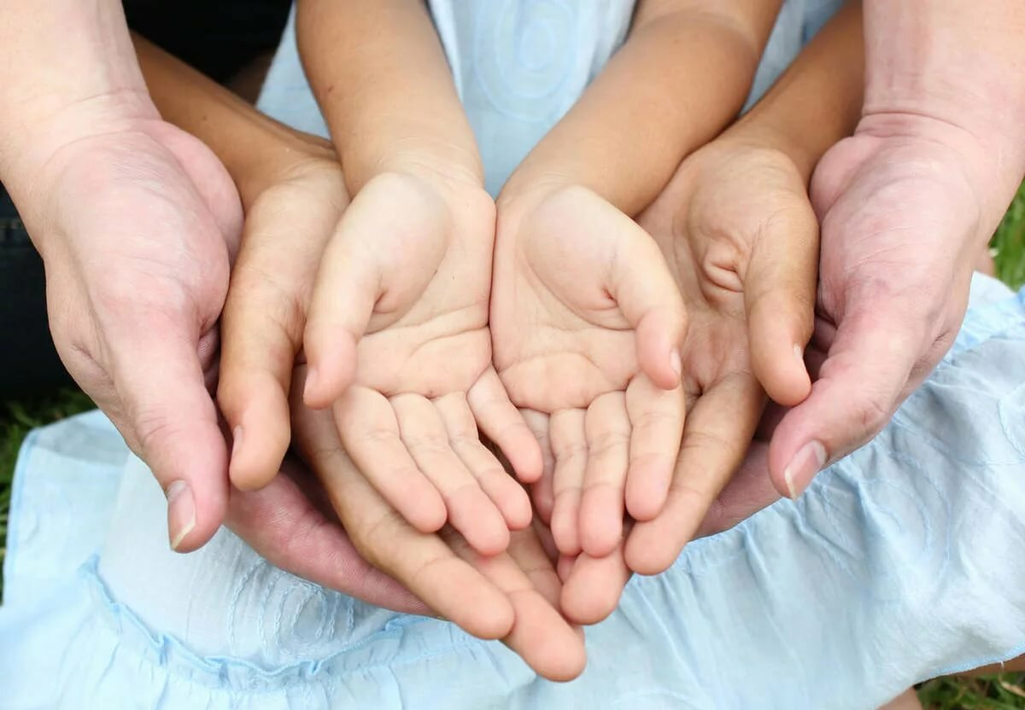
Спасибо за внимание!
Надеемся на сотрудничество!!!

